Slide 1
Анализ работы воспитателей за
2015-2016 уч.год
Подготовила: руководитель МО воспитателей
Прокопьева Евгения Алексеевна
2016

Slide 2
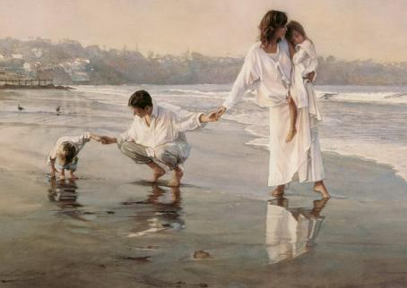
Проблема:
организация качественной коррекционно – реабилитационной работы с учащимися с ограниченными возможностями здоровья, внедрение ФГОС в образовательный и воспитательный процесс.

Slide 3
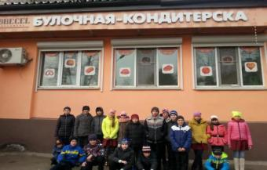
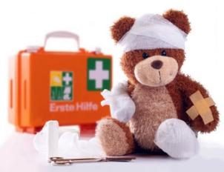
Задачи
1
Внедрение ФГОС
Социализация и профориентация
2
3
4
Программа по ПДД
Профилактика детского травматизма

Slide 4
Кадровая характеристика воспитателей

Slide 5
Сравнительная характеристика педагогических кадров

Slide 6
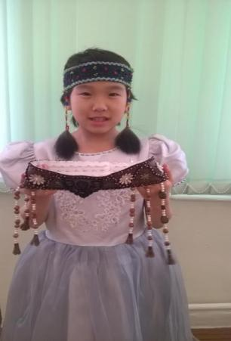
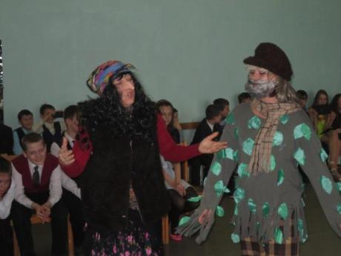
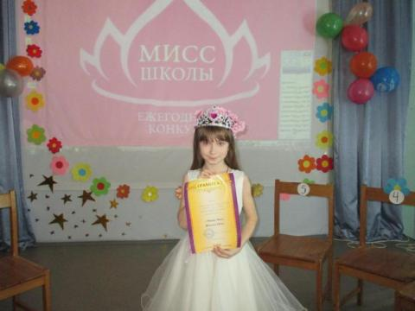

Slide 7
Участие воспитателей

Slide 8
Рейтинг МО воспитателей

Slide 9
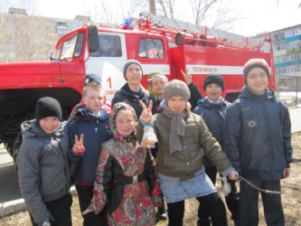
Открытые занятия для молодых педагогов
Внеклассное занятие «Пожарным можешь ты не быть»
Самоподготовка
Олимпиада по ПДД
«Здоровое питание»

Slide 10
Работа над
задачами велась в течении года

Slide 11
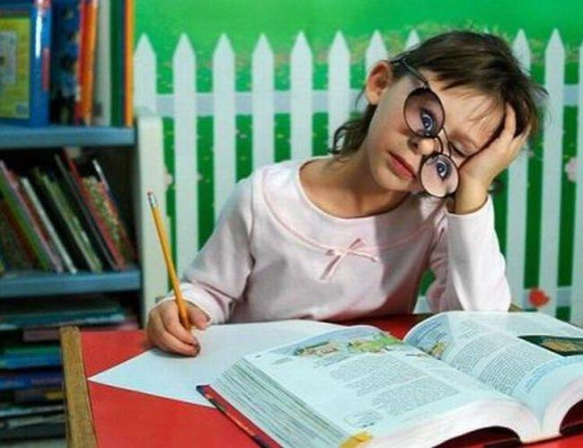
Продолжать работу по созданию адаптивной среды у учащихся начальной школы

Slide 12
Тема II четверти МО воспитателей

Slide 13
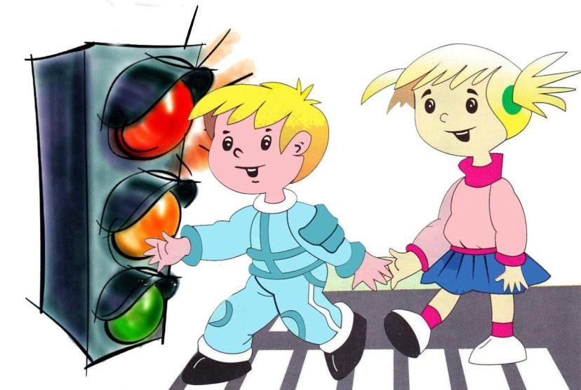
Разработана программа по ПДД

Slide 14
Задача: разработать мониторинг по ПДД

Slide 15
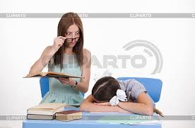
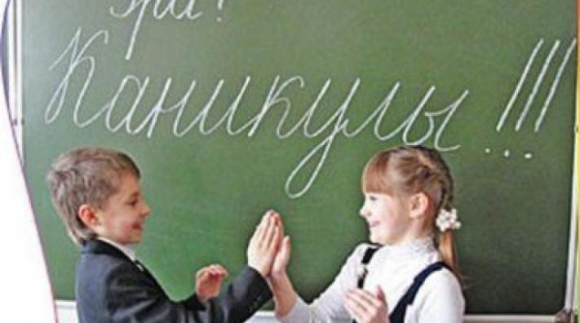

Slide 16
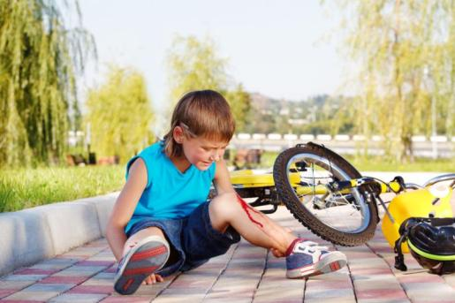
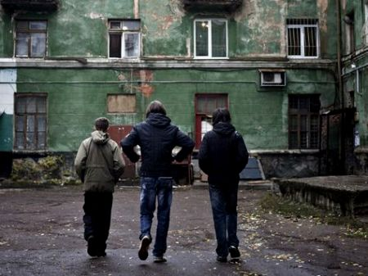
Проблема

Slide 17
Необходимо продолжать работу по ряду ранее поставленных задач

Slide 18
Задачи на 2016-2017
Создание игровой коррекционно-развивающей среды в соответствии с программой развития школы и ФГОС.
Разработка программы по общекультурному направлению, разработать единую систему мониторинга по данному направлению.

Slide 19
Создание педагогических условий для укрепления и коррекции здоровья школьников с ОВЗ в образовательном процессе. Апробировать разработанный мониторинг личностных качеств в начальной школе.

